Slide 1
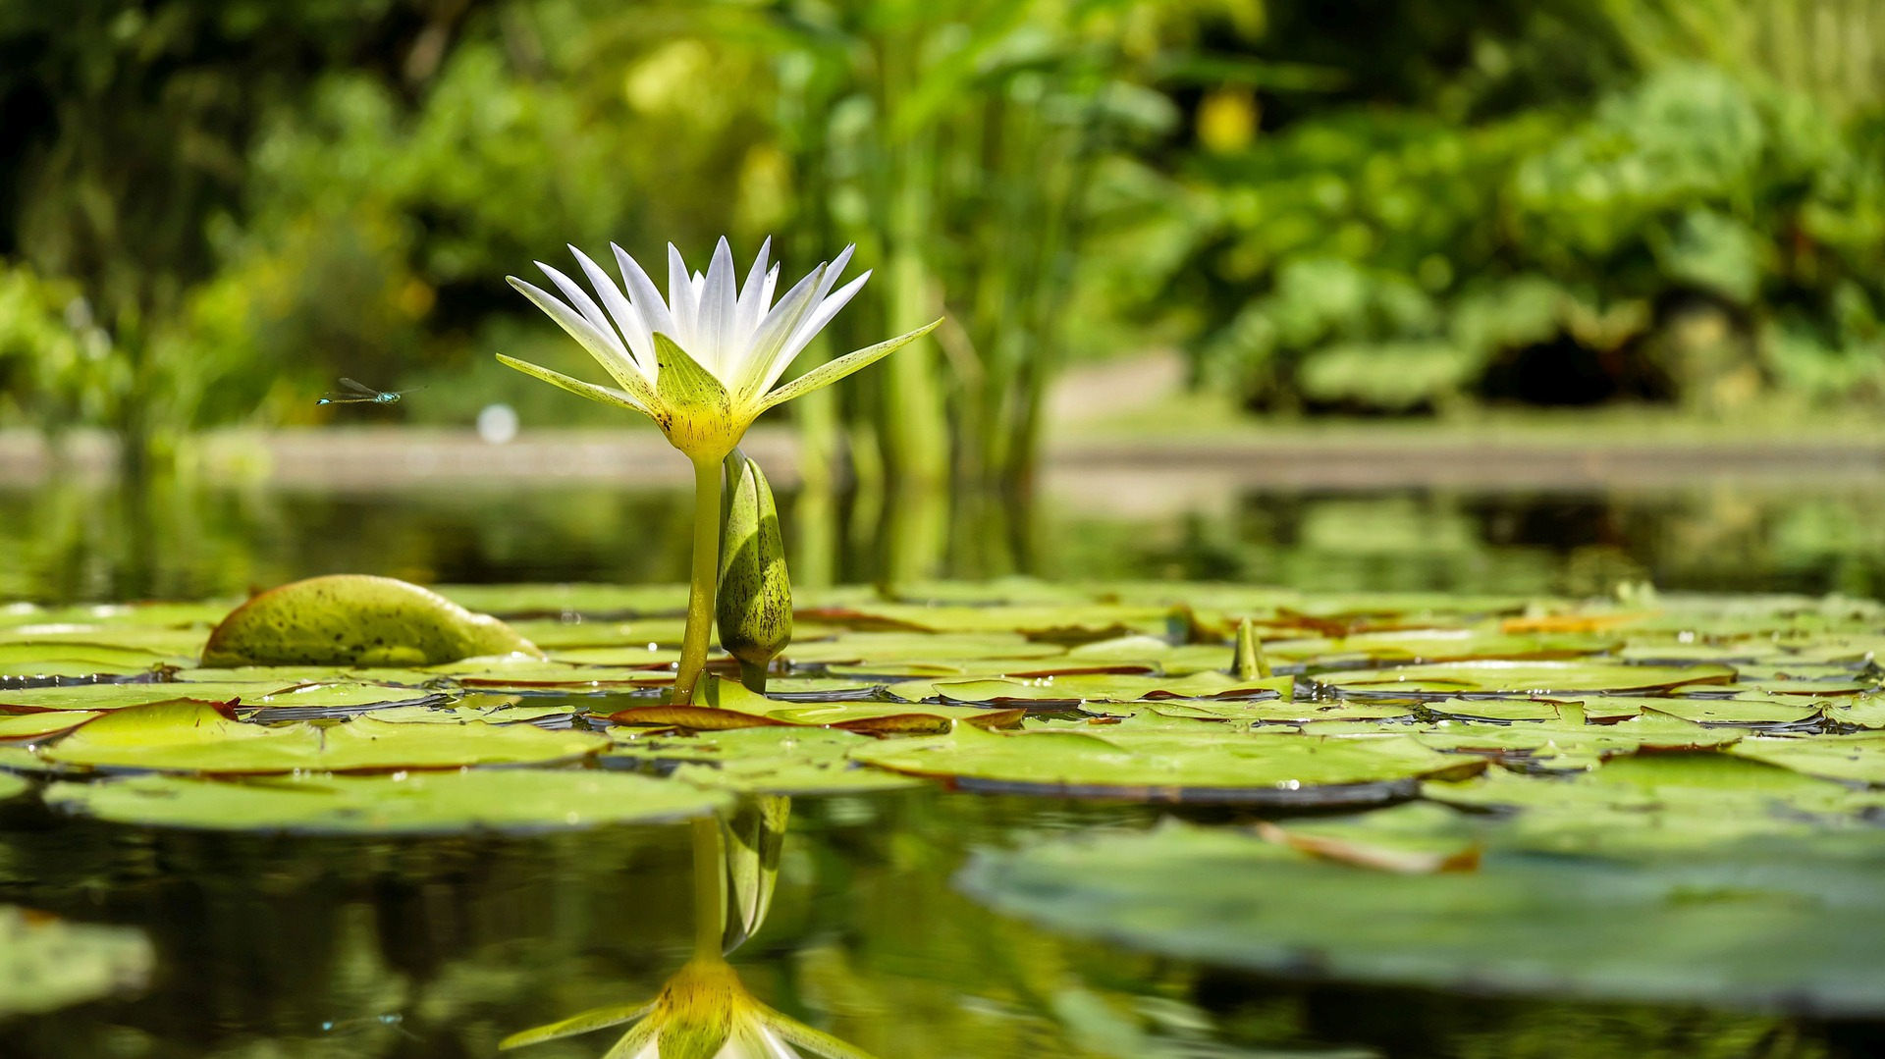
Grupos Vegetais
Gimnospermas
Angiospermas

Slide 2
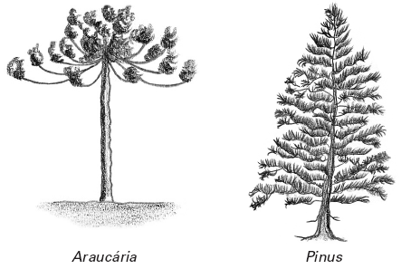
Reino Vegetal
7) Gimnospermas
Primeiro grupo a conquistar definitivamente o ambiente terrestre.
Principais representantes: Pinheiros, sequóias, araucárias e cipreste
Qual a vantagem?
Independência total da água para a reprodução.
Características
Surgimento do tubo polínico (Sifonógamas)
Exemplos:

Slide 3
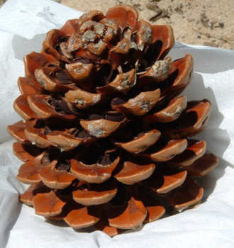
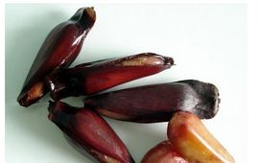
Reino Vegetal
Gimnospermas
Características
II) Surgimento das sementes (espermatófitas)
Quais as vantagens?
Aumento da dispersão
Colonização de habitats mais variados
Proteção do embrião

Slide 4
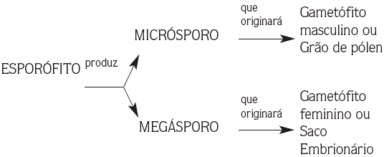
Reino Vegetal
Gimnospermas
Características
III) Redução extrema da fase gametofítica
Gametófito masculino: grão de pólen.
Gametófito feminino: saco embrionário (megaprótalo).

Slide 5
Reino Vegetal
Gimnospermas
Características
IV) Polinização pelo vento (anemofilia)
Transporte dos grãos-de-pólen até a abertura do óvulo (micrópila).
Os grãos-de-pólen alados facilitam esse tipo de dispersão.

Slide 6
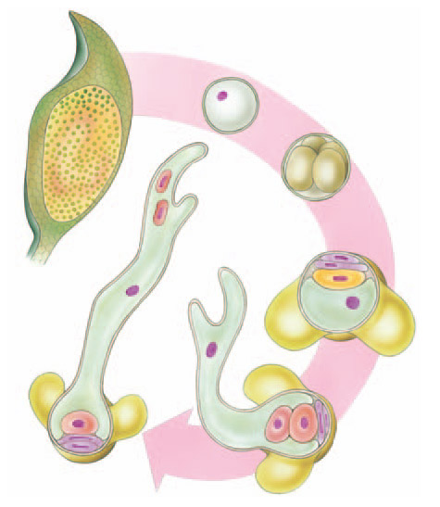
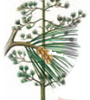
Reino Vegetal
Gimnospermas
Microsporângio com microsporócito (2n)
Microesporófilo
Microsporócito (2n)
Desenvolvimento do
Tubo polínico
MEIOSE
Micrósporos (n)
Gametófito Masculino
Grão de pólen (microgametófito imaturo)
Células protaliais
Célula generativa
Célula espermáticas (gametas)
Célula do tubo
Tubo polínico
Asa da parede do grão de pólen
Célula estéril
Célula espermática

Slide 7
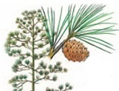
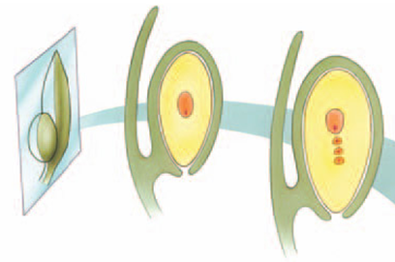
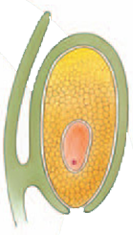
Reino Vegetal
Gimnospermas
Megaesporófilos
MEIOSE
Desenvolvimento do
Saco embrionário
Megaesporócito (2n)
Gametófito feminino
Megagametófito (n)
Óvulo
Arquegônio (n)
1 megásporo funcional (n)
Micrópila
Oosfera (n)
3 Células em degeneração (n)
Mitoses sucessivas do megásporo funcional.

Slide 8
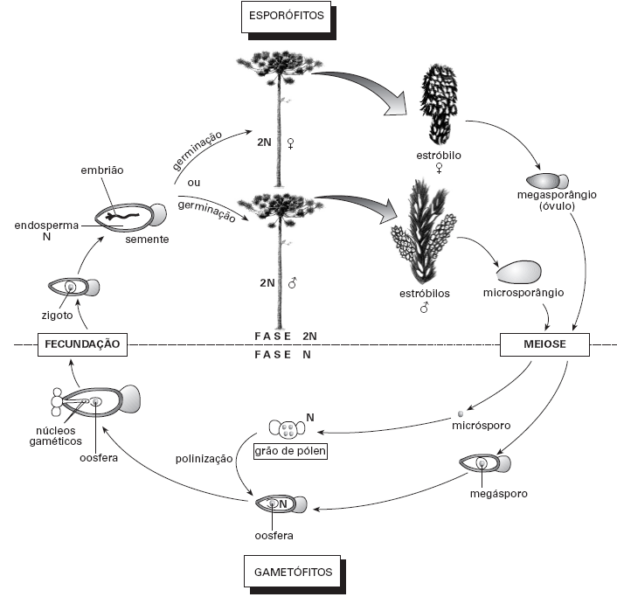
Reino Vegetal
Ciclo Reprodutivo

Slide 9
Reino Vegetal
Gimnospermas
Fecundação
É independente da água
Somente uma das células espermáticas é utilizada
Desenvolvimento do óvulo
Tegumento: origina a casca da semente
Zigoto: origina o embrião
Saco embrionário: origina o endosperma primário ou albúmen (n).
Gametófitos
Feminino: saco embrionário.
Masculino: grão-de-pólen.

Slide 10
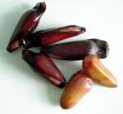
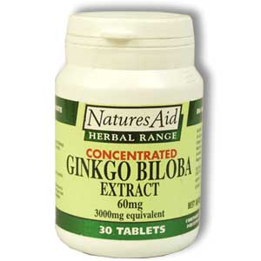
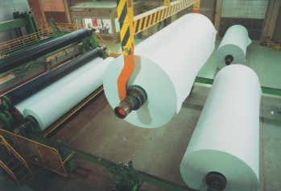
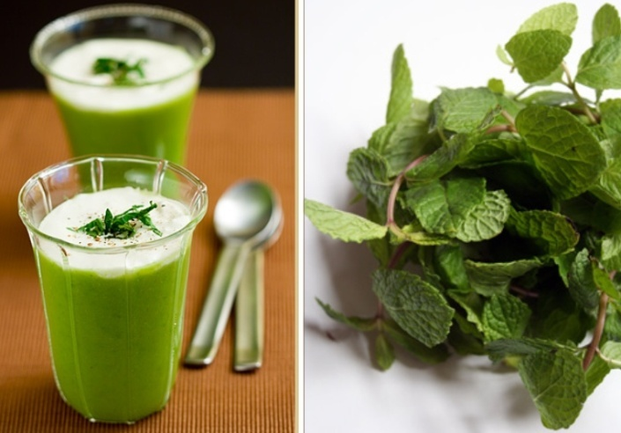
Reino Vegetal
Gimnospermas
Importância
Indústria madeireira.
Indústria de celulose (papel).
Alimentação (pinhão) semente do pinheiro-do-Paraná.
Ornamentação.
Indústria farmaucêutica (Ginkgo biloba) - Calmante.
Pinhão

Slide 11
Reino Vegetal
8) Angiospermas
O grupo mais diversificado do Reino Plantae (cerca de 350.000 espécies).
Características
Apresentam flores verdadeiras, contendo ovários.
Único grupo que possui frutos (importante para a dispersão das sementes).
Muitas angiospermas possuem flores com estruturas que atraem animais.
Pétalas coloridas
Nectários
Aromas
Dividido em dois grupos: Monocotiledôneas e Dicotiledôneas.

Slide 12
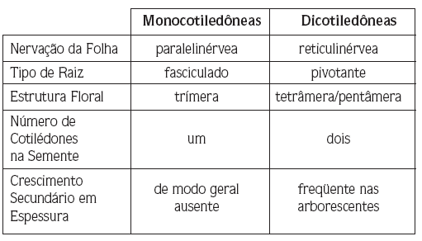
Reino Vegetal
8) Angiospermas
Características

Slide 13
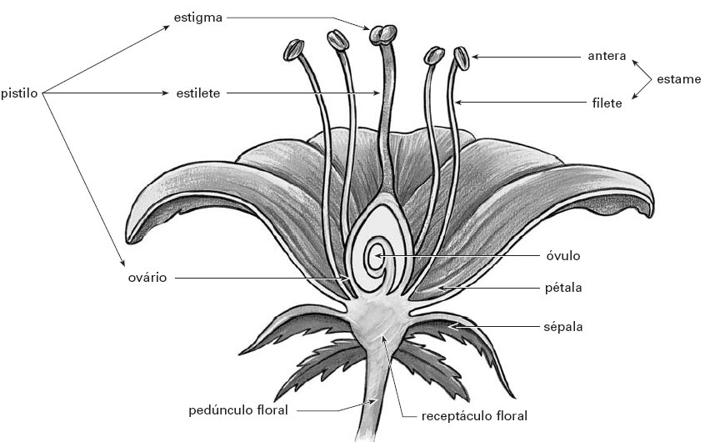
Reino Vegetal
8) Angiospermas
b) Estrutura da flor
Carpelo

Slide 14
Reino Vegetal
8) Angiospermas
b) Estrutura da flor
Pedúnculo floral: Haste que fixa a flor no ramo.
Receptáculo floral: Região da flor onde se inserem os elementos florais.
Sépala: Folha modificada estéril (verde) → conjunto: cálice
Pétala: Folha modificada estéril (colorida) → conjunto: corola
Estame (filete + antera)
Folha modificada fértil → produz grãos-de-pólen.
Conjunto: Androceu
Carpelo (estigma + estilete + ovário)
Folha fértil formadora de óvulos
Conjunto: Gineceu
VII) Verticílios florais (conjunto de folhas modificadas)
Androceu / Gineceu / Corola / Cálice

Slide 15
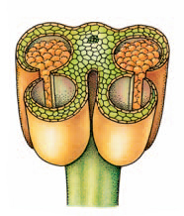
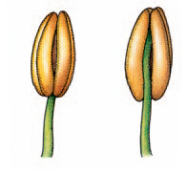
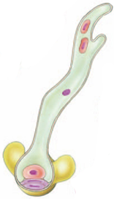
Reino Vegetal
8) Angiospermas
Microspororócito (2n)
c) Ciclo Reprodutivo
Formação do tubo polínico
R!
Antera
Células espermáticas
4 Micrósporos (n)
Grão-de-pólen
Tubo polínico
Célula do tubo
Célula geradora

Slide 16
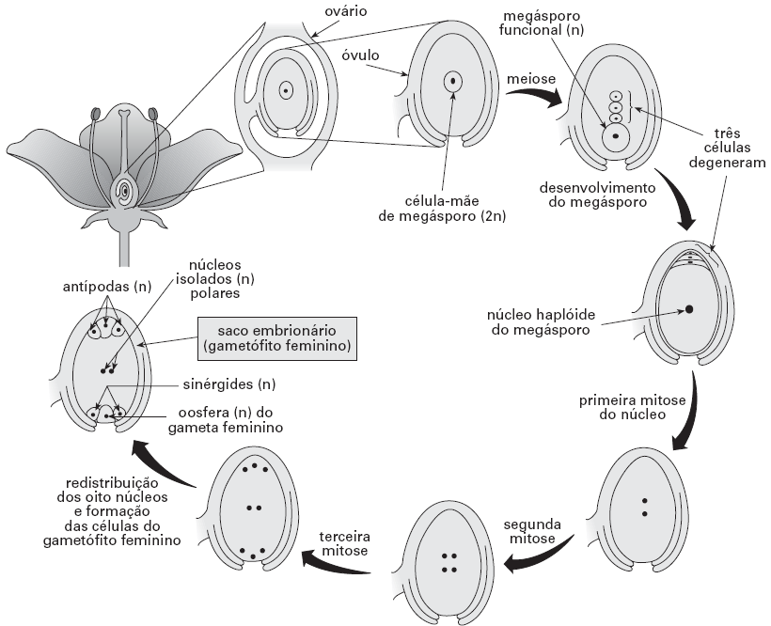
Reino Vegetal

Slide 17
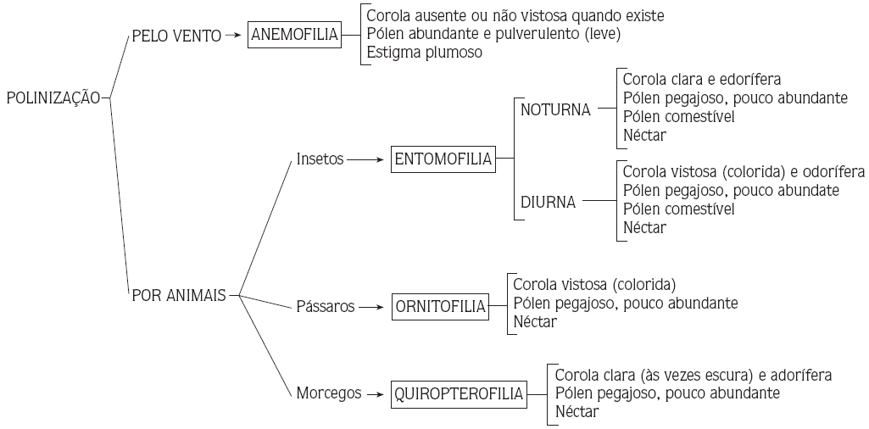
Reino Vegetal
A polinização e os agentes polinizadores das angiospermas

Slide 18
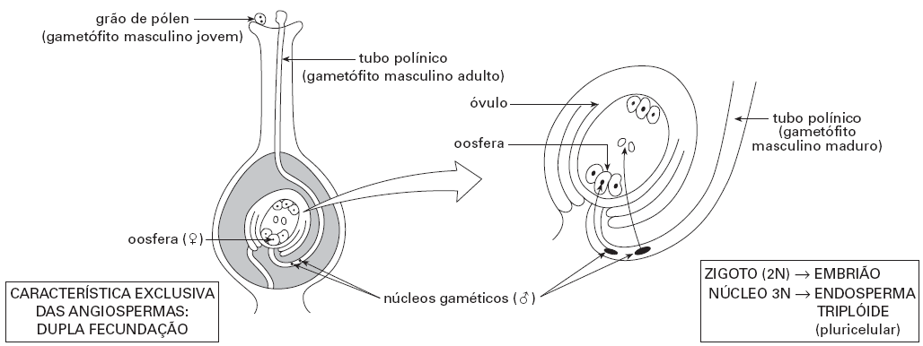
Reino Vegetal
O desenvolvimento do tubo polínico e a dupla fecundação
Oosfera (n) + Célula espermática (n) → Zigoto (2n)
Núcleo polar (n) + Núcleo polar (n) + Célula espermática (n) → Célula (3n)

Slide 19
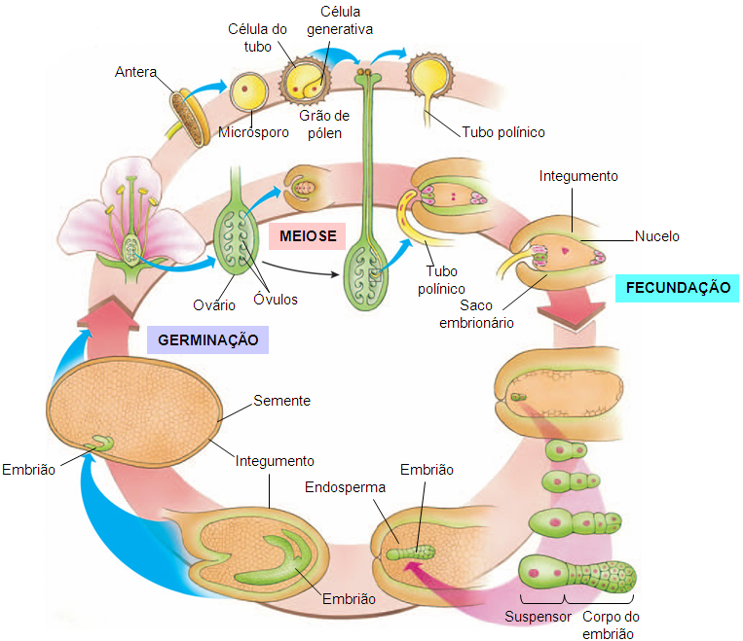
Reino Vegetal

Slide 20
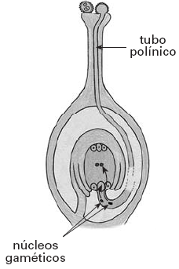
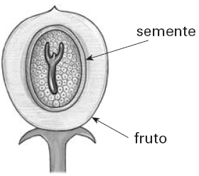
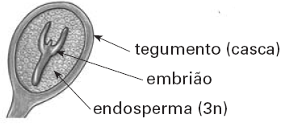
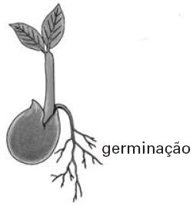
Reino Vegetal
Fruto
Protege as sementes em seu interior.
Os animais ao se alimentarem dos frutos realizam a dispersão das sementes.

